Slide 1
从零学习OpenCV 4
讲师：冯振
Notes:
PPT课件字体建议：
封面标题：雅黑，44号字，小标题，24号
内容标题：雅黑，32号字，正文：雅黑，24号字

Slide 2
Harris角点介绍
02.
相关函数
Notes:
本课整体上可以分为3部分，第一部分就是整个系列课程的介绍，第二部分就是OpenCV的介绍与安装，最后一部分就是为本课程提供的学习交流的社群以及扩展资料。

Slide 3
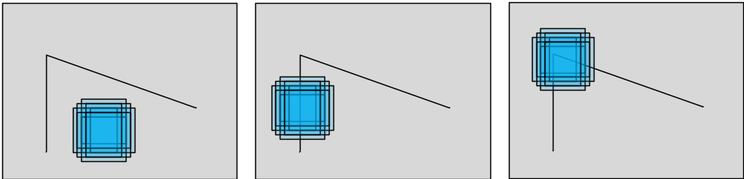
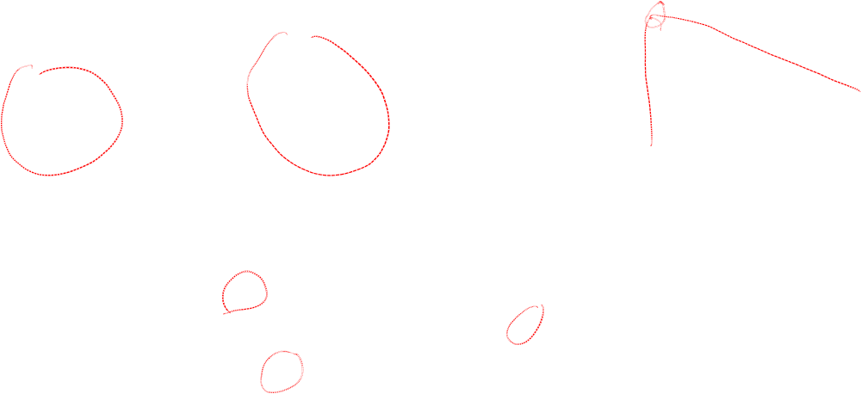
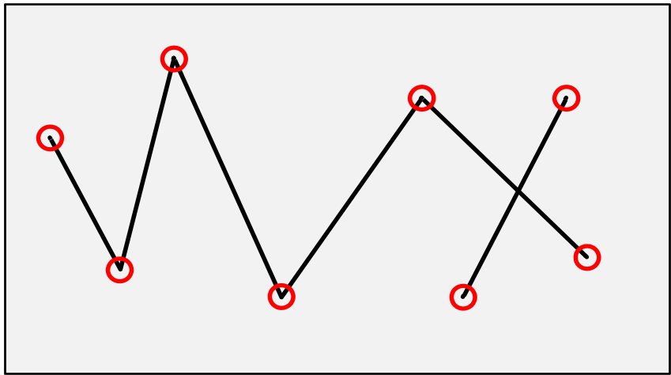
Harris角点介绍

Slide 4
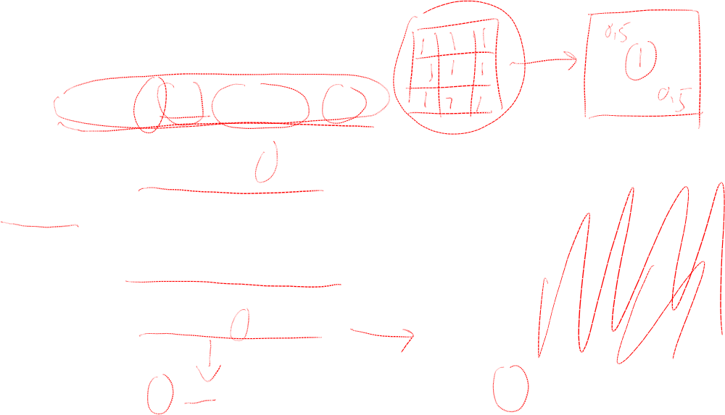
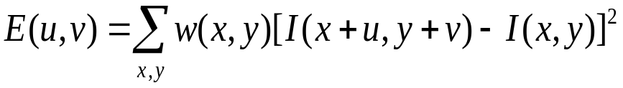
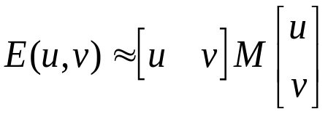
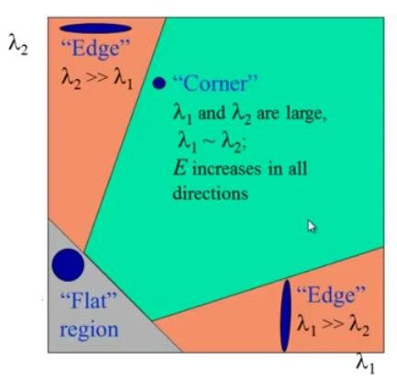
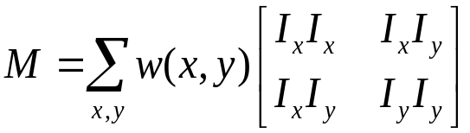


Harris角点计算
Harris角点检测原理：
表示为矩阵形式：
M是梯度协方差矩阵：
Harris角点评价系数：
用特征向量表示评价系数：

Slide 5
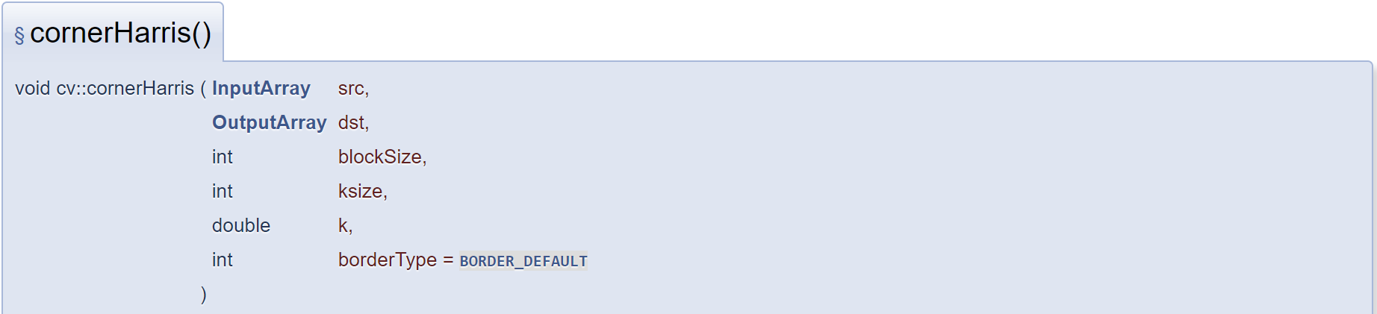
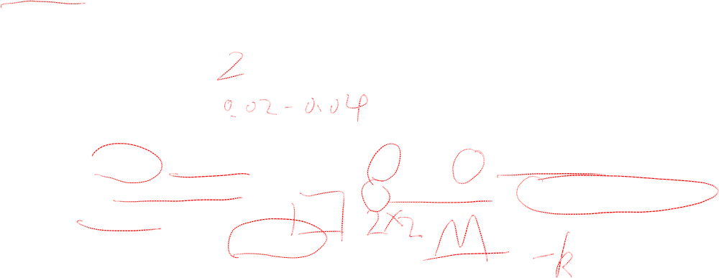
检测Harris角点函数
src：待检测Harris角点的输入图像，图像必须是CV_8U或者CV_32F的单通道灰度图像。
dst：存放Harris评价系数的R矩阵，数据类型为CV_32F的单通道图像，与输入图像具有相同的尺寸。
blockSize：邻域大小
ksize：Sobel算子的半径，用于得到梯度信息。
k：计算Harris评价系数R的权重系数
borderType：像素外推算法标志。

Slide 6
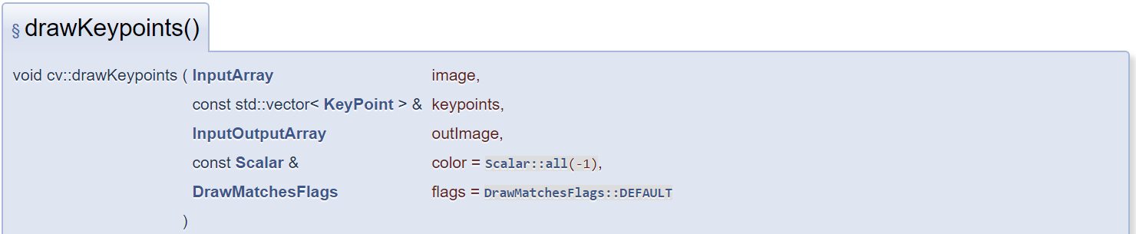
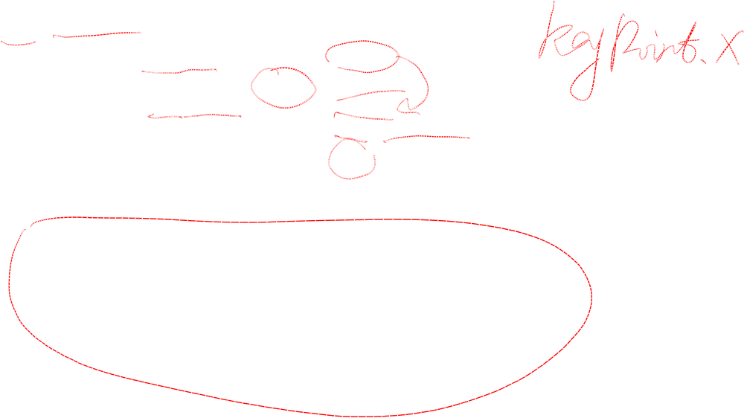
绘制角点函数

Slide 7

更多学习资源
关注微信公众号：小白学视觉

Slide 8


